Slide 1
Trabalho Prático II sistema de rastreamento óptico
Erich Menezes
Computação Gráfica 2016/1 – Prof. Márcio Pinho

Slide 2
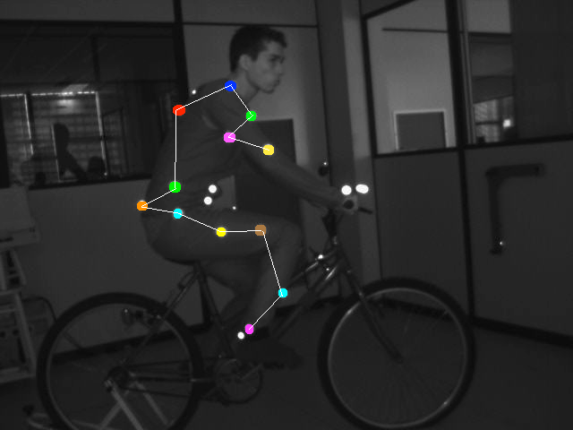
agenda
Tecnologias usadas
Algoritmo de detecção inicial
Rastreamento pelo ponto mais próximo
Problemas encontrados
Benefícios
Rastreamento por comparação de imagens
Problemas encontrados
Benefícios
Rastreamento baseado em modelo

Slide 3

Tecnologias usadas
Java
OpenCV
line(Mat img, Point pt1, Point pt2, Scalar color) )
circle(Mat img, Point center, int radius, Scalar color)
Point
Mat
OpenCV C++ n-dimensional dense array class
VideoCapture
Class for video capturing from video files, image sequences or cameras
grab() – grabs next frame
retrieve(Mat) – decodes frame into mat
Highgui
Saves image

Slide 4
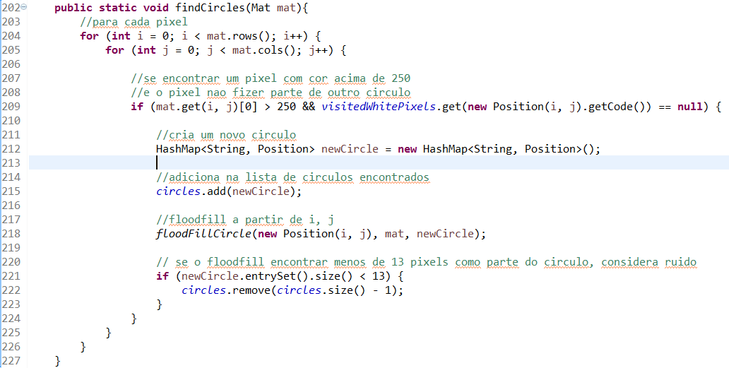
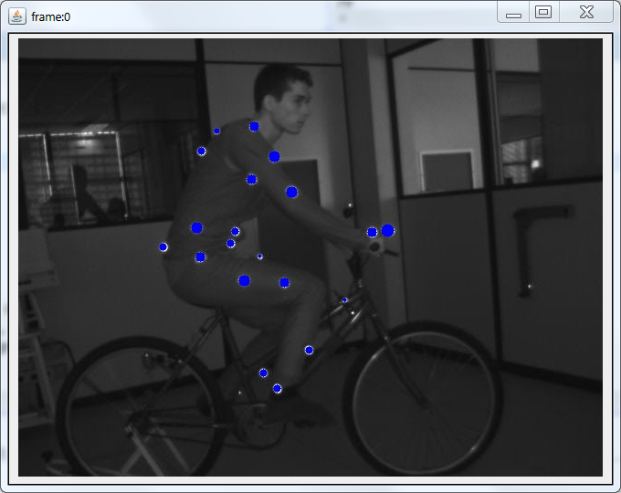
Algoritmo de detecção inicial

Slide 5
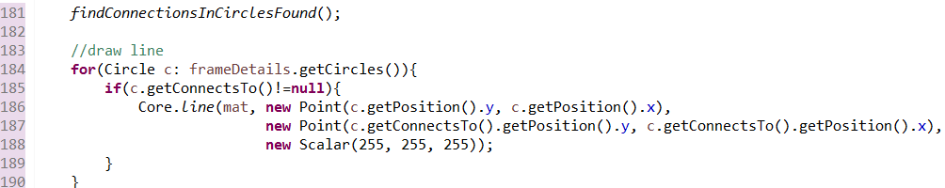
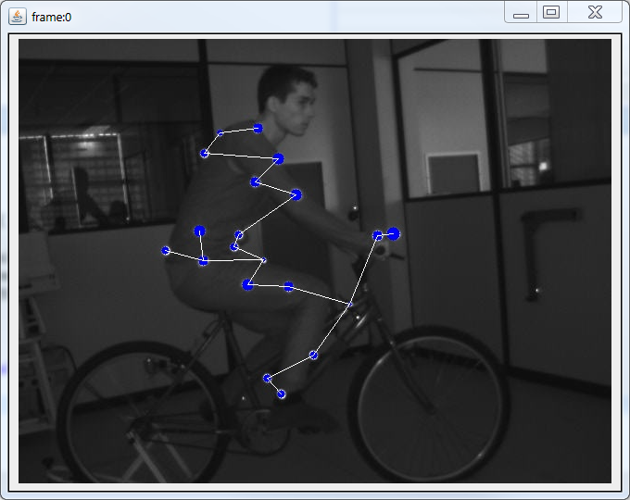
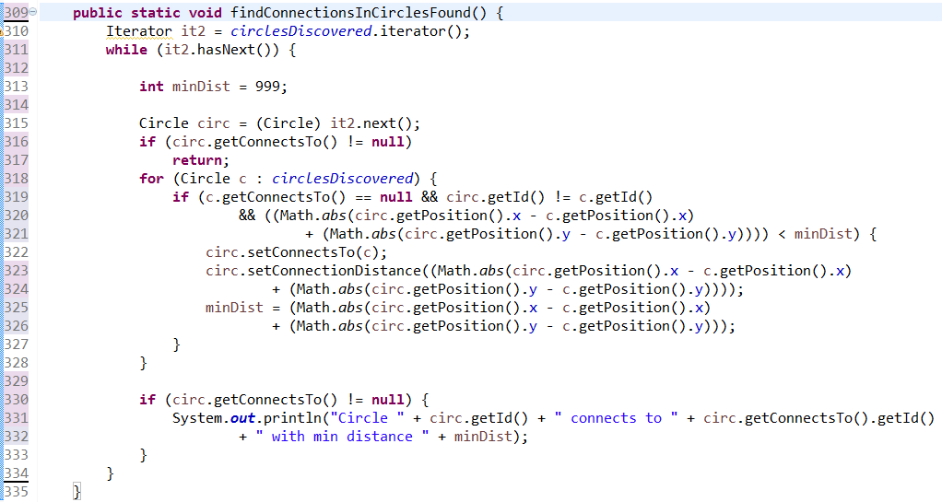
Algoritmo de detecção inicial

Slide 6
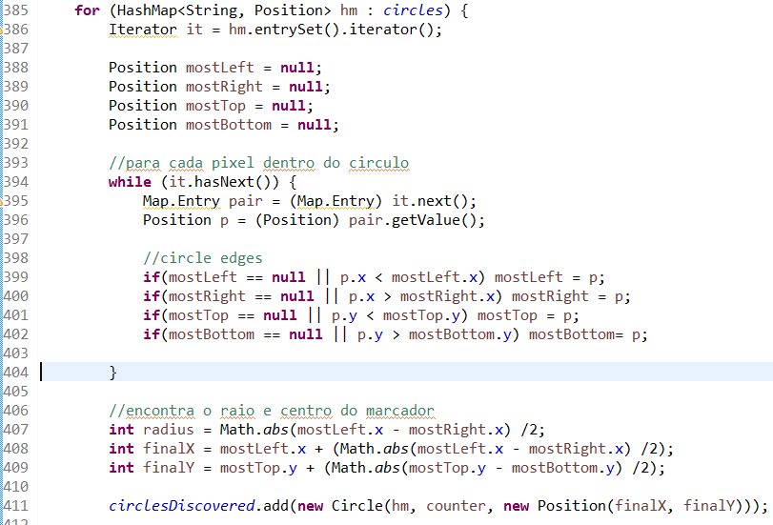
Algoritmo de detecção inicial
Cálculo do centro do centro do marcador
Cálculo do melhor raio para marcação

Slide 7
Algoritmo de detecção inicial
Estrutura de dados:
Class Circle
HashMap<Codigo, Posição> Pixels
Pixels que fazem parte do círculo/marcador
HashMap para facilitar o acesso e verificação dos pontos já encontrados, código = x.append(y)
int ID
Identificador do círculo/marcador
Position
Centro do círculo/marcador
* Só é considerado um marcador se for composto por mais do que 13 pixels
Funcionou da mesma forma do que usando a mediana com um pouco mais de processamento, mas menos código ☺

Slide 8
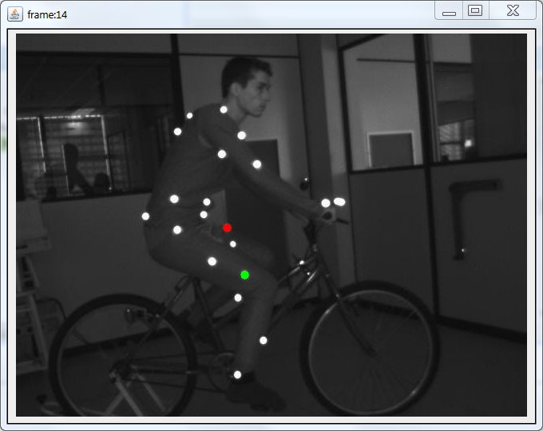
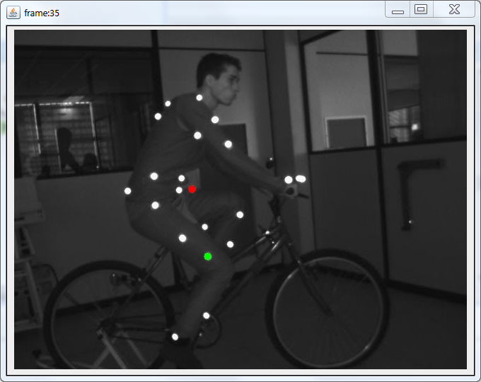
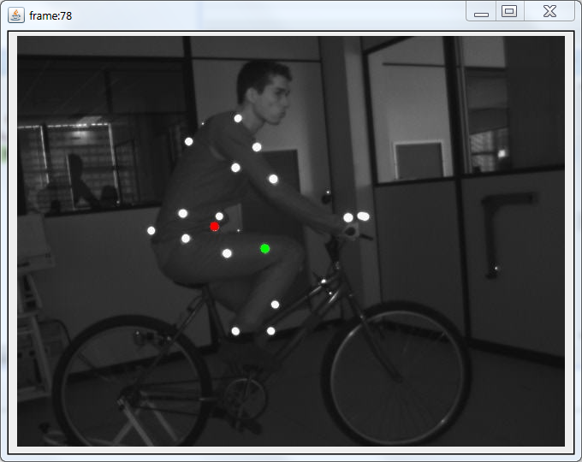

Rastreamento pelo ponto mais próximo

Slide 9
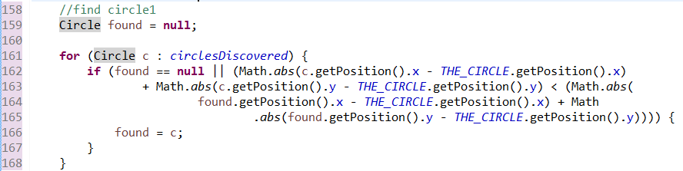
Rastreamento pelo ponto mais próximo
Encontra o marcador rastreado baseado na menor distância euclideana entre sua coordenada no frame f em relação ao frame f -1;
Marcadores rastreados são registrados como THE_CIRLE*;

Slide 10
Rastreamento pelo ponto mais próximo
Problemas encontrados
Quando o marcador ficar com uma quantidade pequena de pixels, ele passa a ser considerado ruído e procura pelo marcador mais próximo ao frame f -1;
Quando não encontra marcador no frame atual, passa a considerar outro marcador como o que estava sendo rastreado;
Benefícios
Baixa complexidade;
É pouco interferido pelo eixo z;

Slide 11
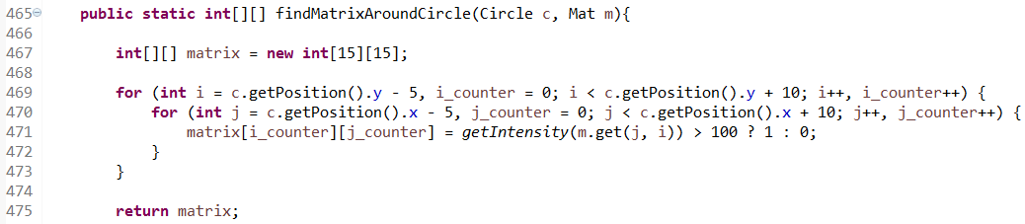
Rastreamento por comparação de imagens
Matriz 15x15 com limiar de intensidade em 100;
Cria matriz binária;

Slide 12
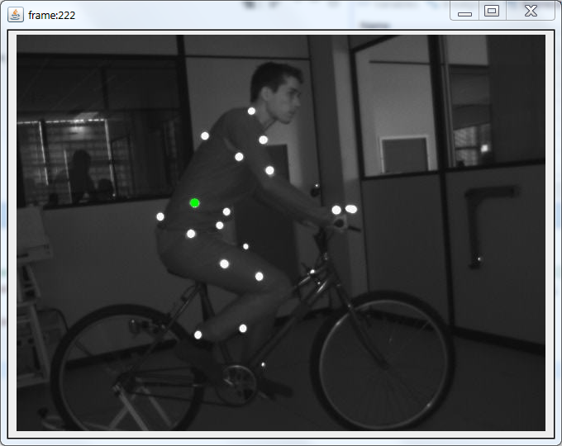
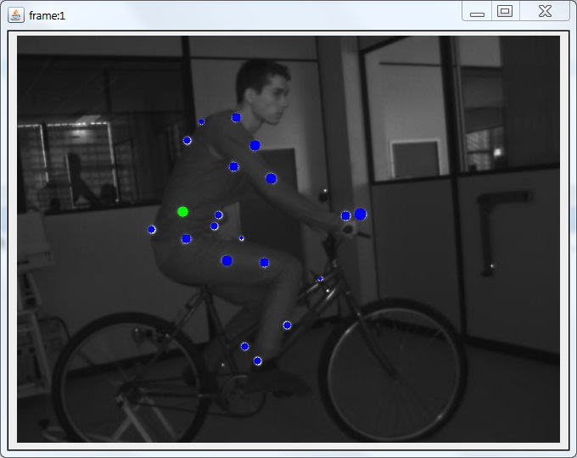
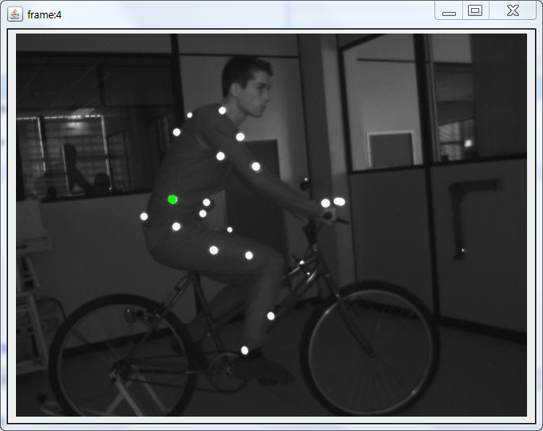
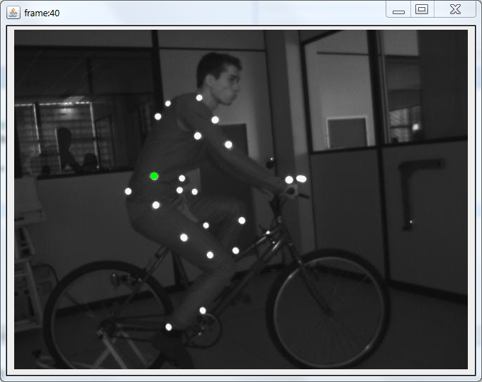
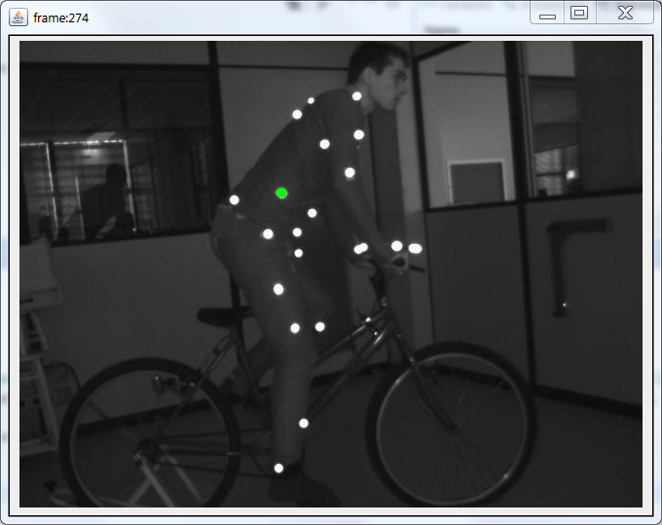
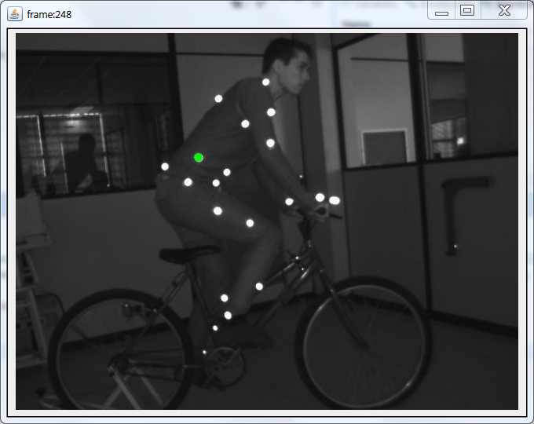
Rastreamento por comparação de imagens
Identifico ponto rastreado;
Gero matriz template do marcador;
Salvo a matriz dentro de Circle;
Limiar em intensidade 100 permite segmentar os pontos brancos;

Slide 13
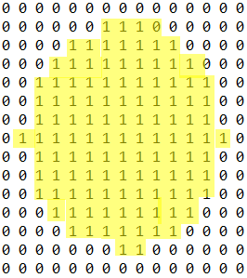
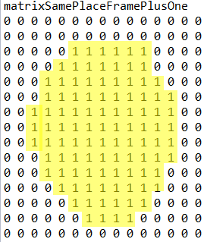
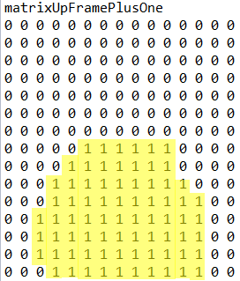
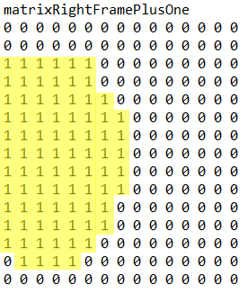
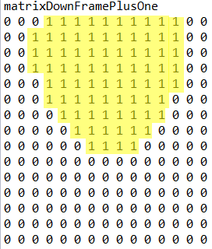
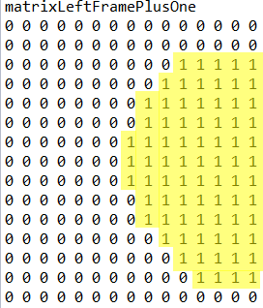
Rastreamento por comparação de imagens
Original frame f
Mesma posição frame f, mas no f +1
5px para cima no frame f+1
5px para direita no frame f+1
5px para esquerda no frame f+1
5px para baixo no frame f+1

Slide 14
Rastreamento por comparação de imagens
findMatrixAroundCircle(circle, mat);
Para position centro, cima, direita, baixo, esquerda executar:
calculateSumOfAbsoluteDifferencesBetween(frame-1, frame_position)
Original
Busca na mesma posição do marcador no frame 1, resultou na soma absoluta das diferenças 18, sendo assim, 18 pontos diferentes entre os frames f e f+1 na mesma posição.
Marcador se moveu levemente para baixo.

Slide 15
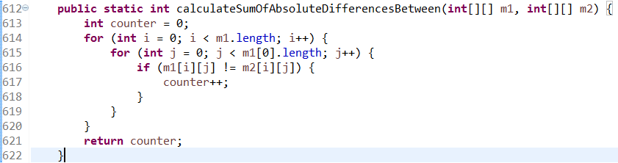
Rastreamento por comparação de imagens
calculateSumOfAbsoluteDifferencesBetween(matrix_frame-1, matrix_frame_position)

Slide 16
Rastreamento por comparação de imagens
Soma absoluta das diferenças: 91px
Soma absoluta das diferenças: 100px
Soma absoluta das diferenças: 95px
Soma absoluta das diferenças: 18px
Soma absoluta das diferenças: 84px

Slide 17
Rastreamento por comparação de imagens
Problemas encontrados
Quando um marcador some, considera outro marcador aquele que estava sendo rastreado;
Dentro da matriz é possível ter mais do que um marcador, impossibilitando saber qual é o que deve ser rastreado;
Quando dois marcadores se sobrepõem, considera como se fossem o mesmo.
Benefícios
Só processa a matriz da imagem onde tem mais chances do ponto estar no frame f +1.;

Slide 18
Rastreamento baseado em modelo
Identifico dois pontos que eu quero rastrear;
Baseado na distância euclideana entre eles, monto o vetor;
Para cada frame
Para cada ponto encontrado
Verifico a distância entre ele e todos os outros pontos encontrados;
Identifico o ponto cuja distância seja mais próxima ao tamanho vetor identificado no início do algoritmo;
Ao identificar o vetor que tenha a distância mais parecida, consigo localizar os dois pontos procurados;

Slide 19
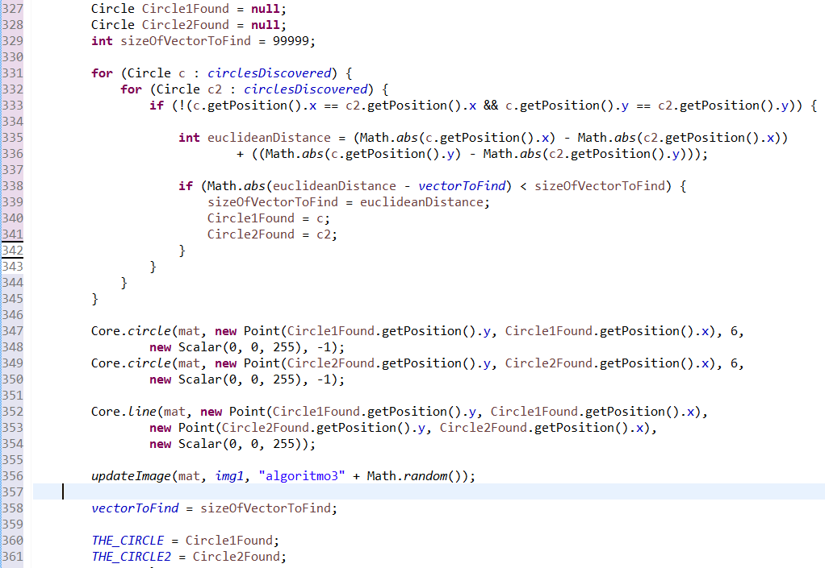
Desenha conexão

Slide 20
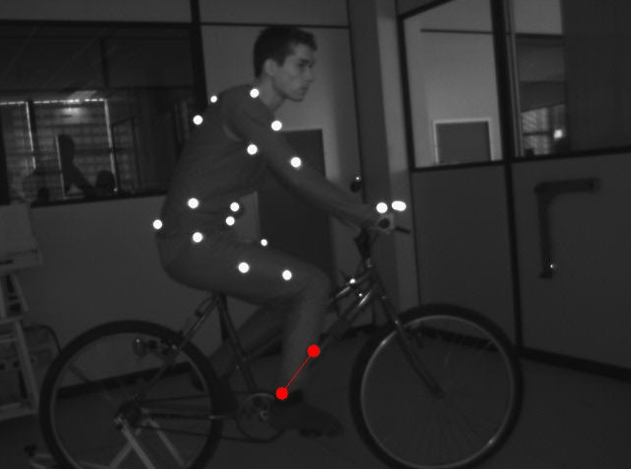
Rastreamento baseado em modelo
Ponto 15: [286, 400] se conecta no ponto 16: [318, 357]
Distancia do vetor: 75

Slide 21
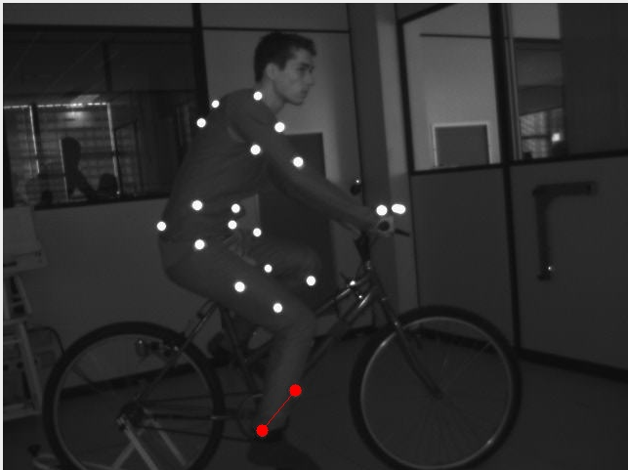
Rastreamento baseado em modelo
Ponto 15: [265, 437] se conecta no ponto 16: [299, 396]
Distancia do vetor: 75

Slide 22
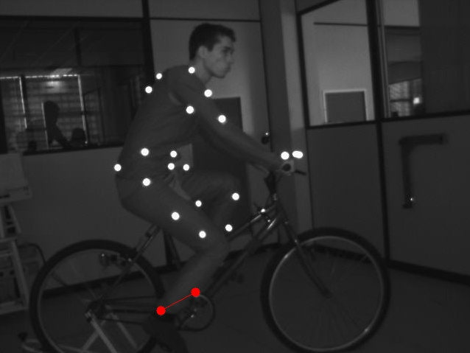
Rastreamento baseado em modelo
Ponto 15: [219, 422] se conecta no ponto 16: [266, 397]
Distancia do vetor: 72

Slide 23
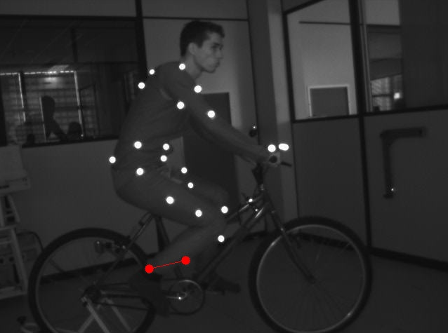
Rastreamento baseado em modelo
Ponto 15: [213, 384] se conecta no ponto 16: [265, 372]
Distancia do vetor: 76

Slide 24
Rastreamento baseado em modelo
Ponto 15: [265, 437] se conecta no ponto 16: [299, 396]
Distancia do vetor: 75

Slide 25
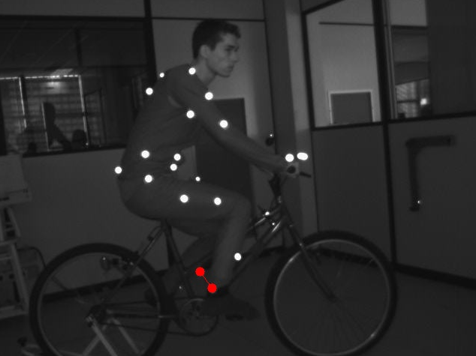
Rastreamento baseado em modelo
Quando falha?

Slide 26

Rastreamento baseado em modelo

Slide 27

Rastreamento baseado em modelo

Slide 28
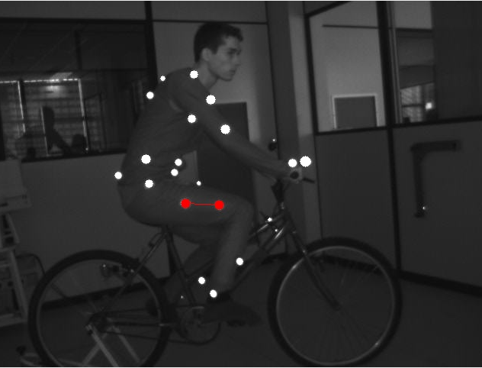
Rastreamento baseado em modelo
Exemplo 2
Distancia do vetor: 46

Slide 29
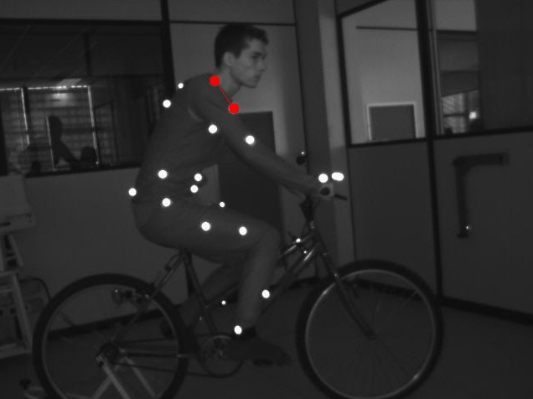
Rastreamento baseado em modelo
Distancia do vetor: 47

Slide 30
Conclusão
O algoritmo de rastreamento pelo ponto mais próximo é o de menor complexidade, porém tem um custo alto de processamento.
O algoritmo de rastreamento por comparação de imagens poupa processamento, porém tem um índice de falha maior do que o 1º algoritmo. Processa apenas a matriz identificada pela soma absoluta das diferenças.
O algoritmo de rastreamento baseado em modelo falha quando os marcadores tem distâncias muito parecidas. Custo de processamento é alto, dado que é necessário calcular a distância euclideana entre todos pontos por frame.
Acesso ao código e ao .ppt: https://github.com/menezee/PPGCC_sistema-de-rastreamento-optico

